Slide 1
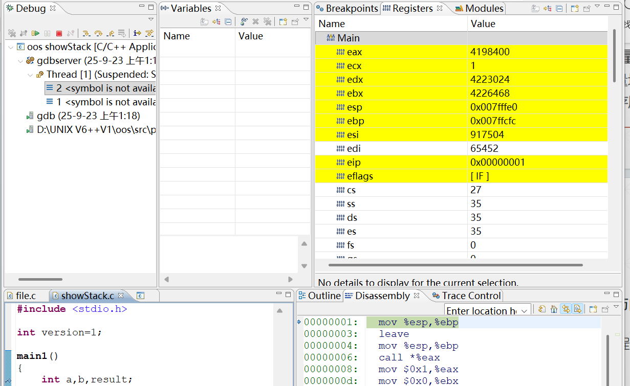
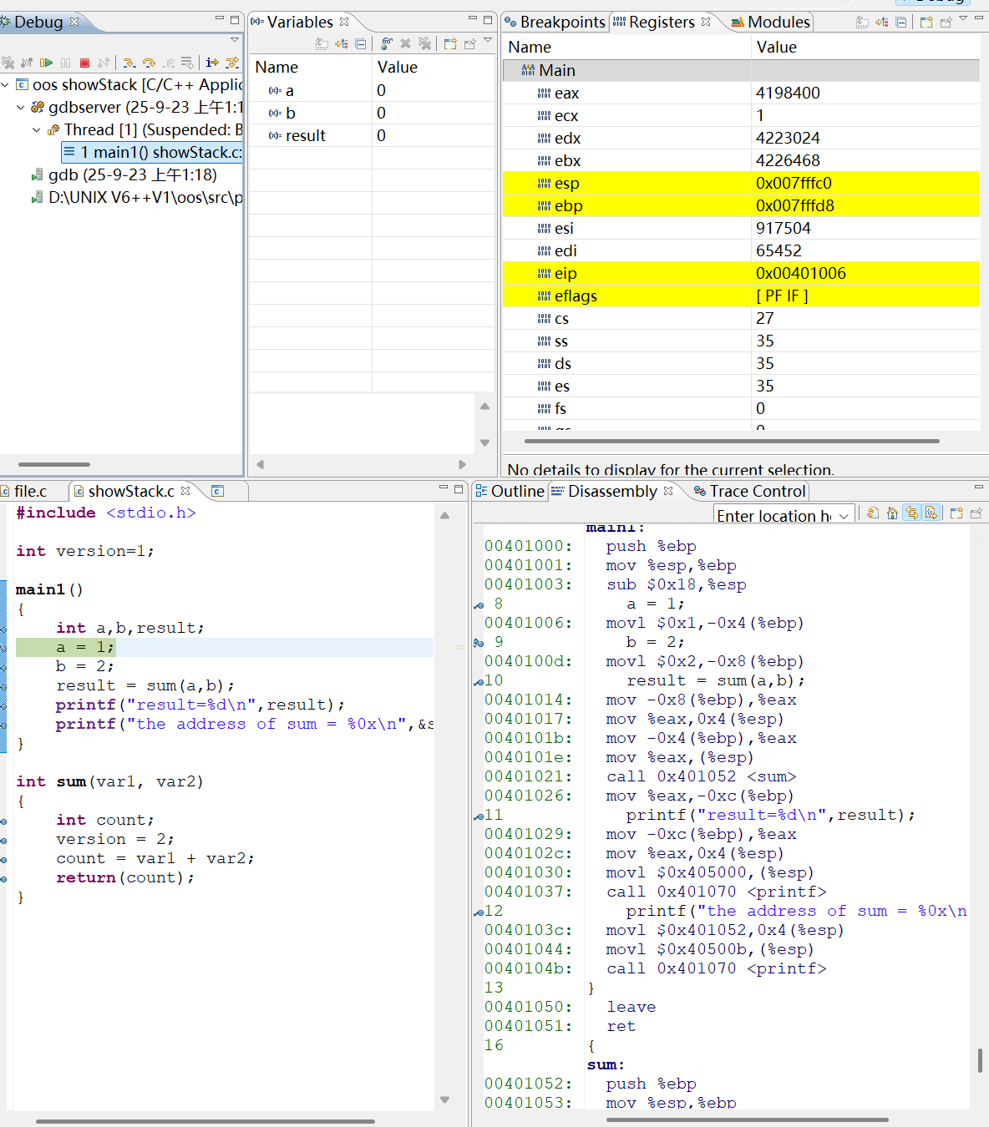
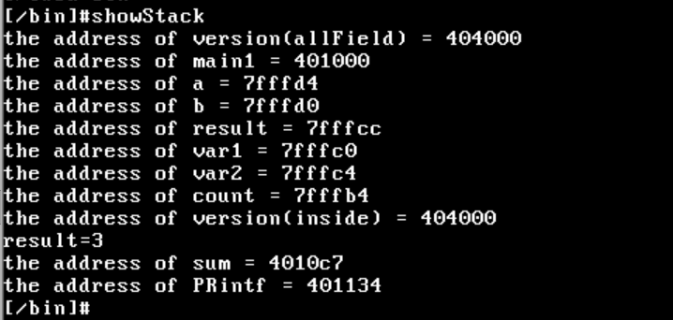
007fffb4
countt
。。。
esp
007fffc0
sum实参var1
007fffc4
sum函数var2
007fffc8
007fffcc
result=0
007fffd0
b=0
007fffd4
a=0
ebp
007fffd8
007ffcfc
push %ebp将上一栈帧基地址保存在此处

Slide 2
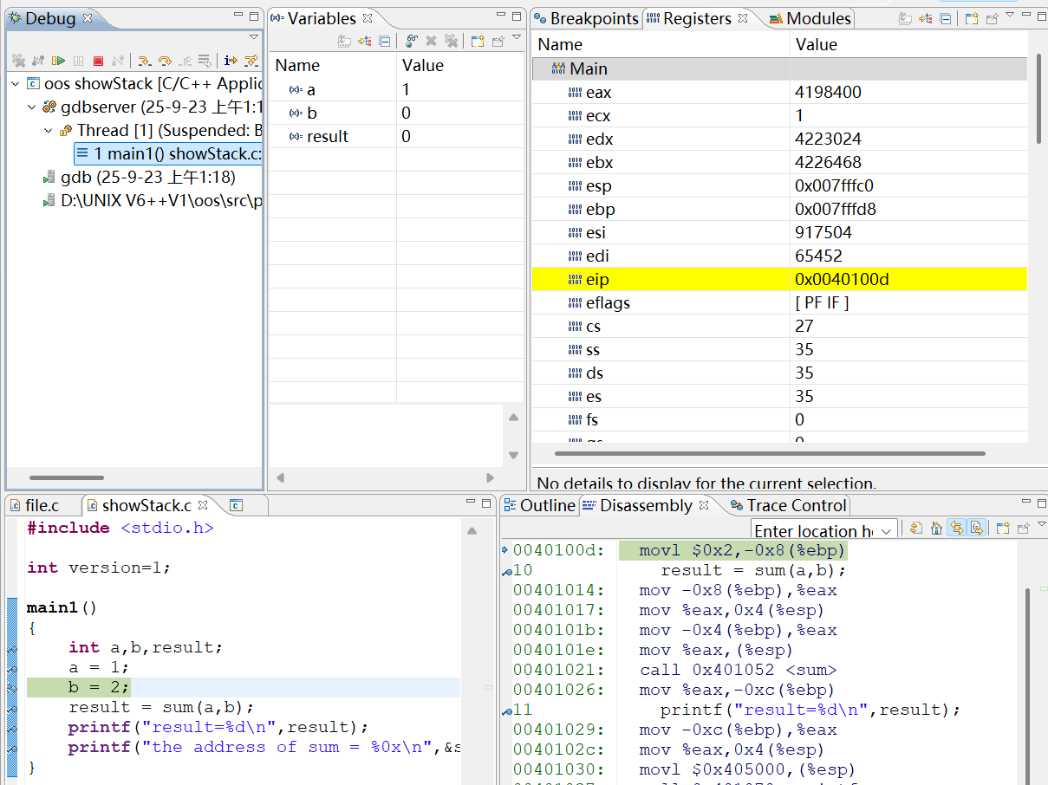
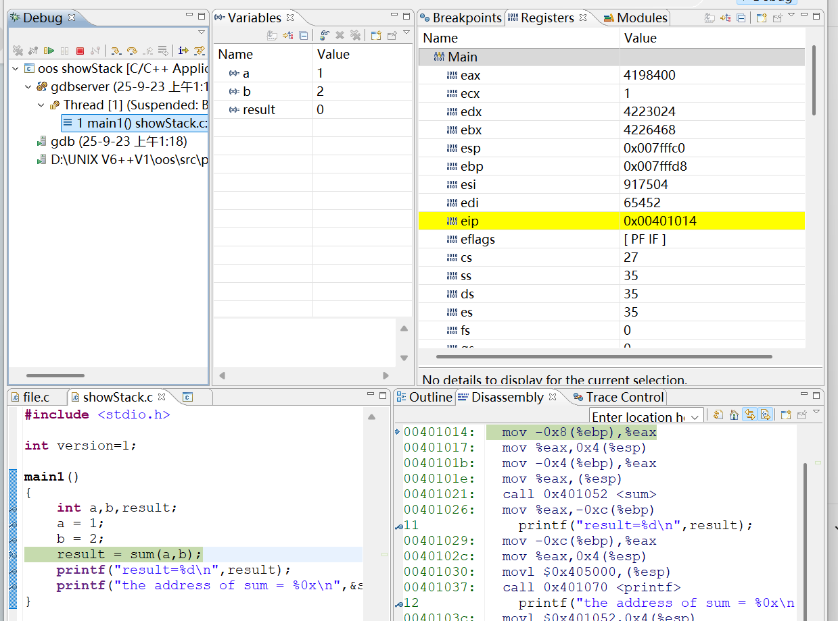
007fffb4
countt
。。。
esp
007fffc0
sum实参var1
007fffc4
sum实参var2
007fffc8
007fffcc
result=0
007fffd0
b=2
007fffd4
a=1
ebp
007fffd8
007ffcfc
eip不断递增，此时eip=401014
a=1，b=2成功赋值

Slide 3
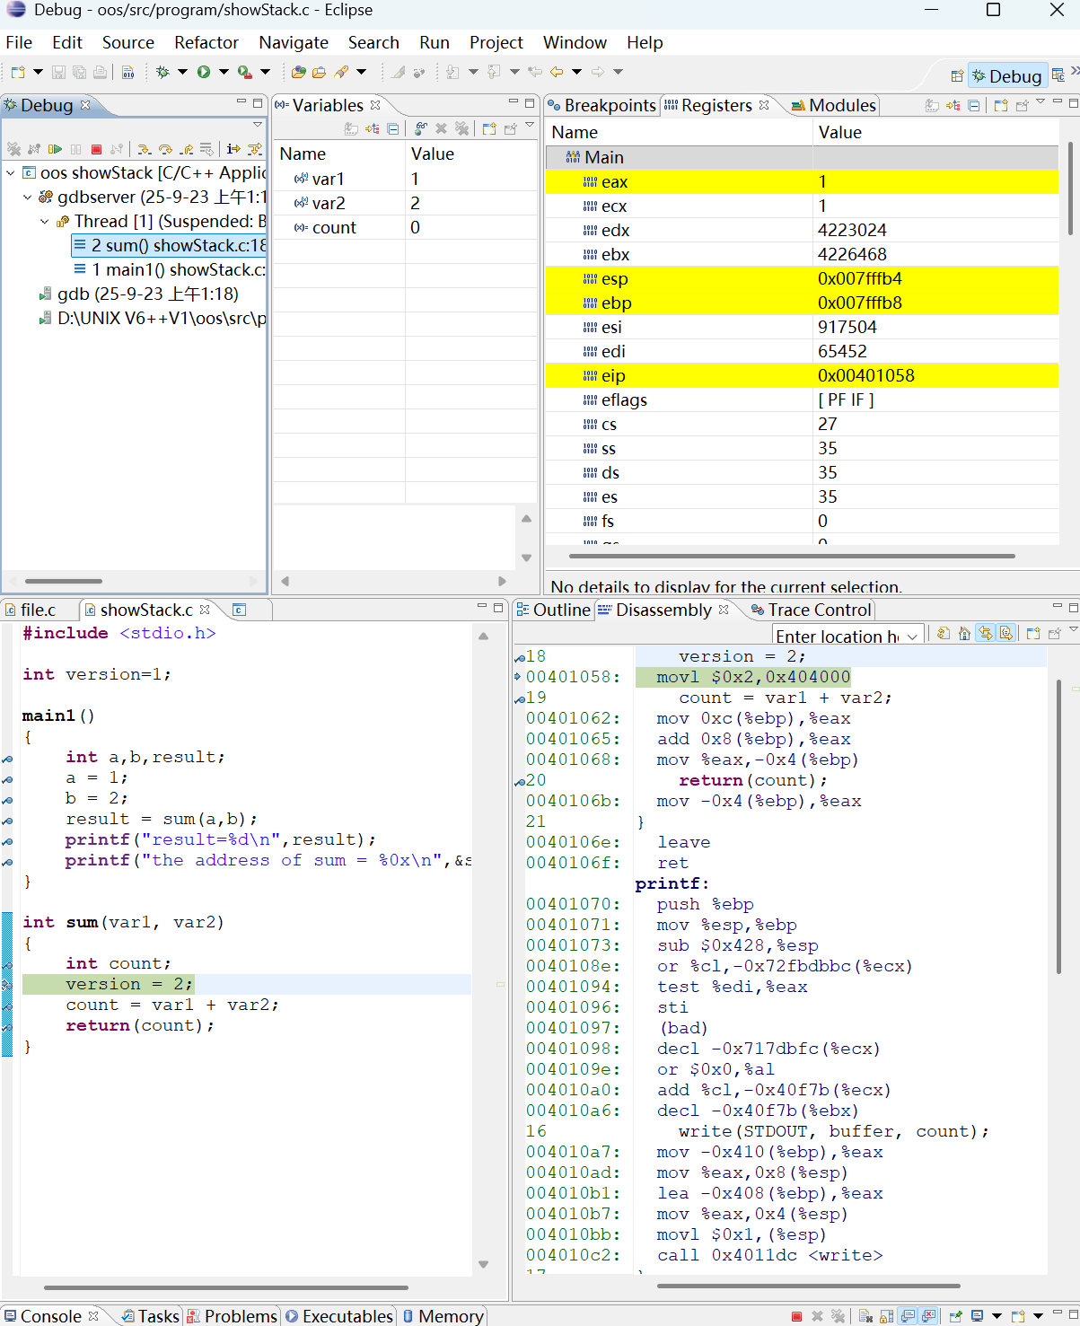
esp
007fffb4
countt
ebp
007fffb8
007fffd8
push %ebp将main栈帧基地址保存在此处
。。。
007fffc0
var1=1
007fffc4
var2=2
007fffc8
007fffcc
result=0
007fffd0
b=2
007fffd4
a=1
007fffd8
007ffcfc
开始调用sum函数，esp与ebp发生改变
var1与var2分别赋值为1和2

Slide 4
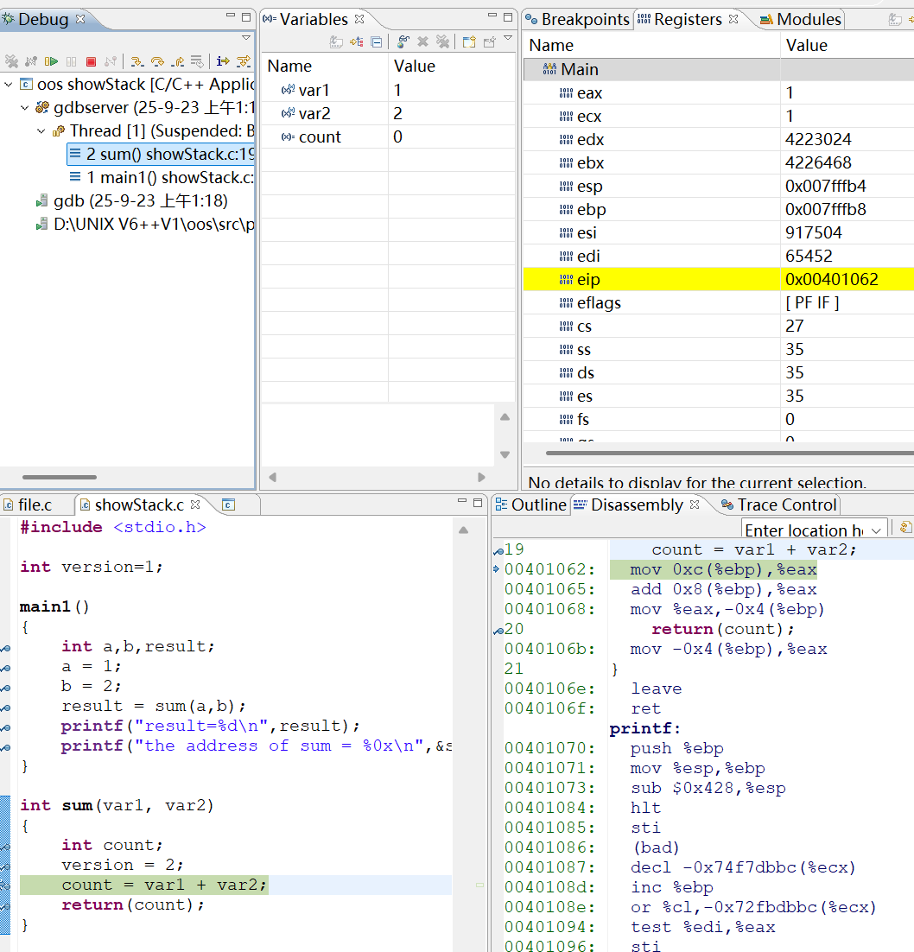
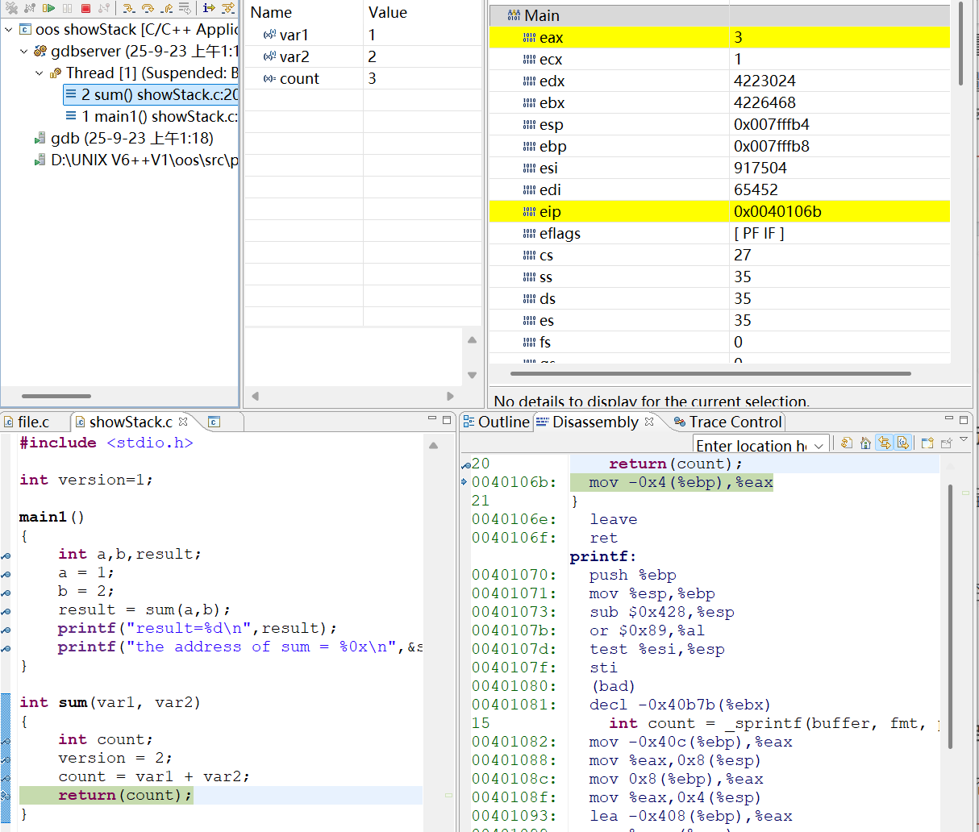
esp
007fffb4
count=3t
ebp
007fffb8
007fffd8
。。。
007fffc0
var1=1
007fffc4
var2=2
007fffc8
007fffcc
result=0
007fffd0
b=2
007fffd4
a=1
007fffd8
007ffcfc
执行sum函数，esp与ebp不变，count被正确赋值

Slide 5
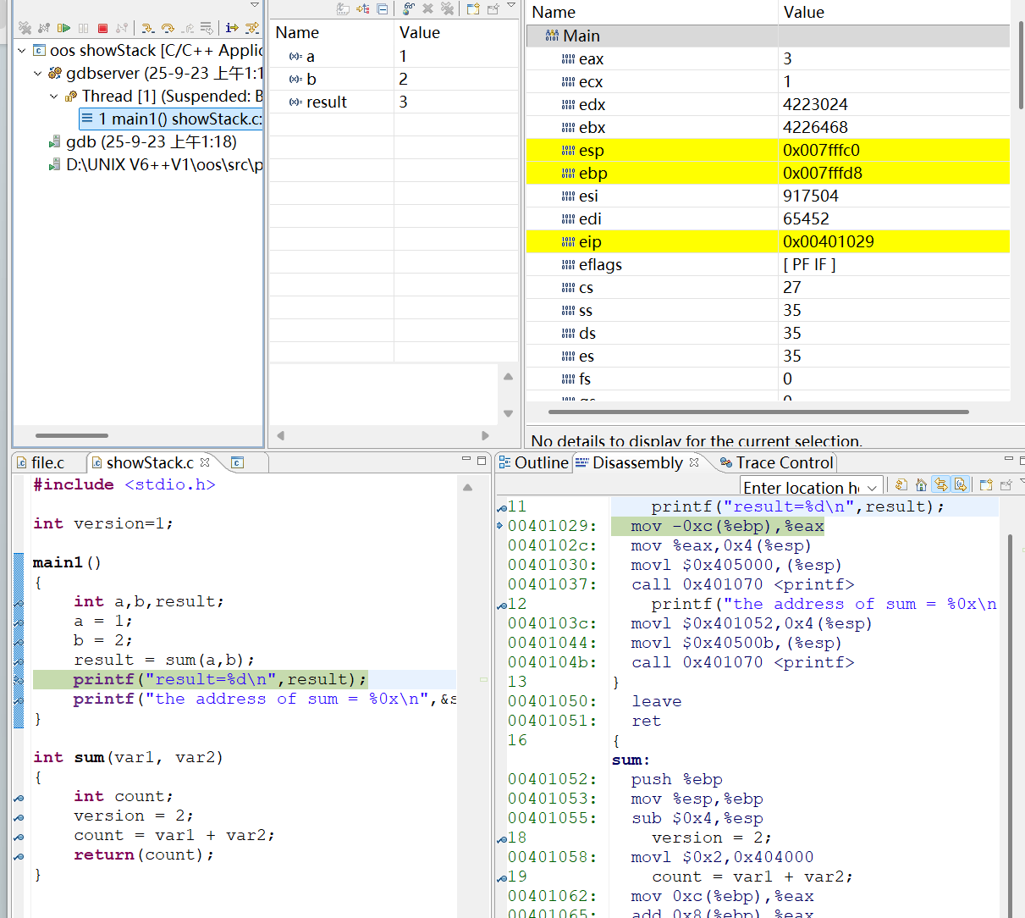
esp
007fffc0
var1=1
007fffc4
var2=2
007fffc8
007fffcc
result=0
007fffd0
b=2
007fffd4
a=1
ebp
007fffd8
007ffcfc
经历了leave与ret，栈帧被销毁

Slide 6
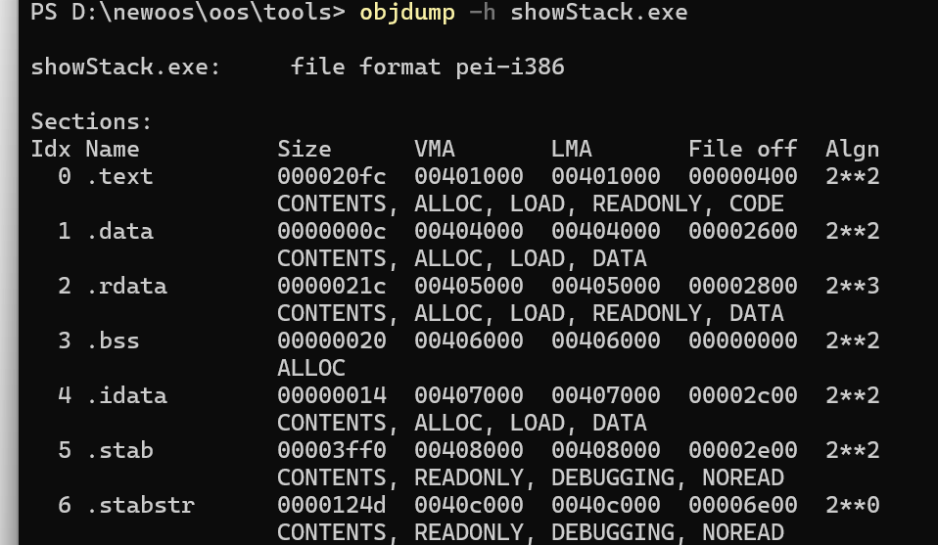
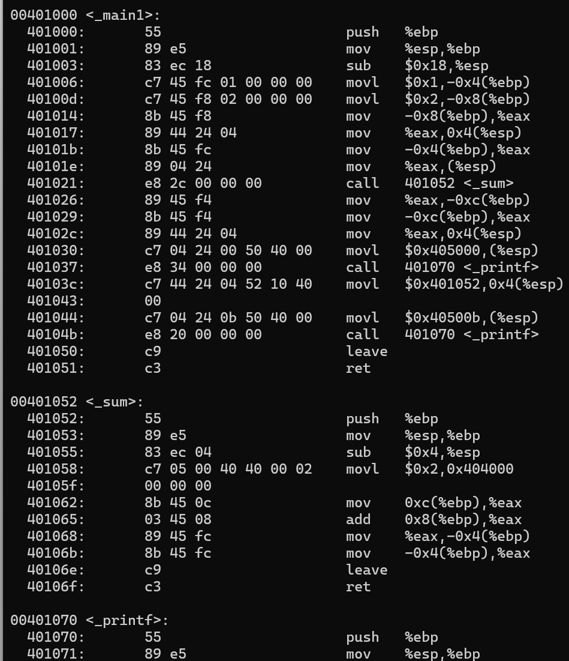
00401000
main1t
00401052
sumt
00401070
printft
data
00404000
versiont
rdata
00405000
“result=”
0040500b
“the address”
esp（sum函数执行时）
007fffb4
countt
00401055的sub命令将esp指向007fffb4
ebp（sum函数执行时）
007fffb8
007fffd8
main函数栈帧基址，由sum函数开头的push ebp实现，ebp的值改为007fffb8
esp（call之后）
007fffbc
00401026
sum函数的返回地址为00401026
esp（call之前）
007fffc0
实参var1
00401003的sub命令将esp指向007fffc4，预先留好了var1，var2两个实参的位置，以及main的局部变量的位置
007fffc4
实参var2
007fffc8
007fffcc
result
007fffd0
b
007fffd4
a
ebp（call之前，sum函数执行之后
007fffd8
007ffcfc
上一栈帧基址
4198400
main函数的返回值为4198400，通过读取eax得到，有点奇怪
main1的实参为空不知道是否还会分配内存
00800000
命令行参数

